Slide 1
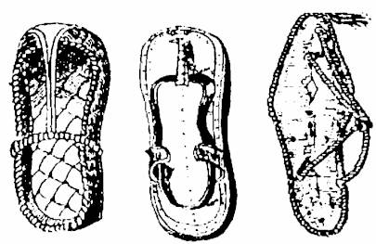
История создания обуви
История обуви настолько стара, как и история развития человеческой расы. Приспосабливаясь к окружающей среде, человек проявлял все больше изобретательности. Однажды наступил момент, когда необходимым стало защитить ноги от морозного снега, раскаленного песка и острых камней. Произошло это приблизительно веков эдак двести назад.

Slide 2
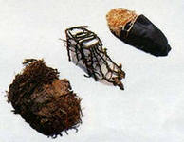
Скорее всего, началось все с куска дерева, кожи или листа какого-нибудь растения, подобранного по размеру ног. Это оказалось хорошо. Нужно было только зафиксировать эту спасительную прослойку, чтобы она держалась на ноге.

Slide 3
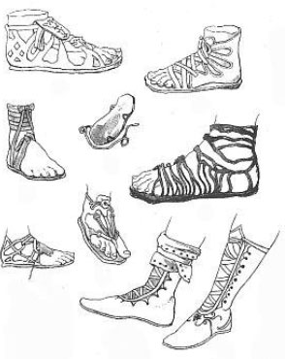
Сначала человек додумался до сандалий. Известно, что открытые сандалии появились в Египте и Риме на пару с Древней Грецией. Так жители этих стран защищали свои ноги от воздействия горячего песка. Изготавливали обувь тогда из папируса и пальмовых листьев, потом стали использовать ремешки и дальше все больше усовершенствовали сандалии для удобства ношения.

Slide 4
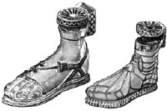
Кстати, обувь стали изготавливать как открытую, так и закрытую. А так как она была огромной роскошью для того времени, то многие "древние" люди продолжали ходить босиком. Обувь в основном носили воины, путешественники и пастухи, чьи ноги часто сталкивались с неровностями и трудностями пути больше других.
Позже, древние греки стали делать обувь именно для правой и левой ноги. Хотя в Средние века об этом забыли, изготавливая симметричные изделия.

Slide 5
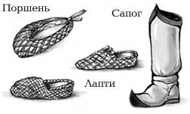
В странах с более прохладным
климатом появились прародители
современных туфель. Их называли "поршни" и представляли они целостный кусок кожи, который был согнут в носке и пятке. Верх такой обуви стягивали тонким кожаным ремешком, как мешочек-кошелек. Однако складки при таком способе шитья получались очень грубыми и доставляли своему хозяину массу неудобств.

Slide 6
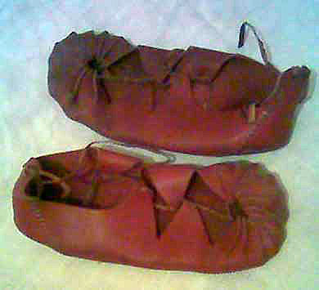
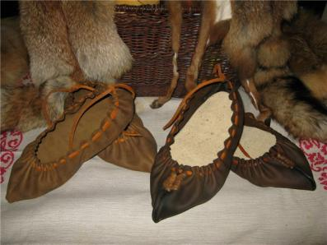
Их приходилось довольно долго носить, прежде чем они принимали более или менее удобную форму для стопы. К тому времени кожа уже становилась изношенной и протиралась.
Просветление в умах особо изобретательных показало, что обувь изнашивается неравномерно: сначала подошва, а верх остается целым.

Slide 7
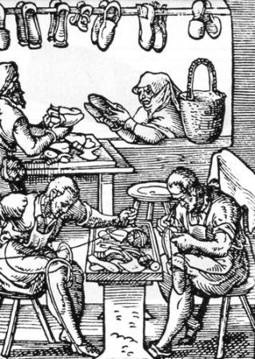
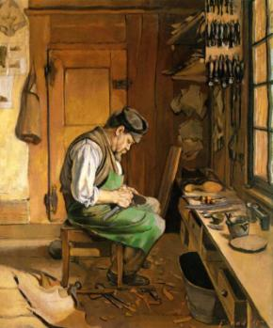
Появились первые сапожники,
которые занимались ремонтом обуви.
Они зашивали дырки на подошве кожаными ремешками, а позже стали ставить кожаные заплаты по контуру следа обуви. Так появился прообраз подошвы.

Slide 8
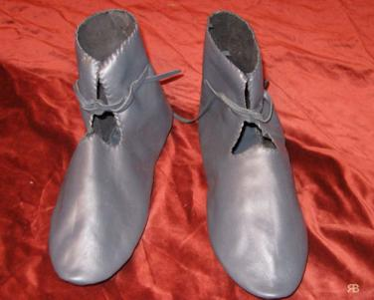
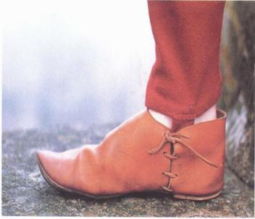
Вскоре революцию произвело такое изобретение как шнуровка. Благодаря ей обувь стала лучше держаться на ноге. Постепенно обувь приобретала более или менее приближенный к современному вид и становилась не просто средством защиты, но и деталью туалета.

Slide 9
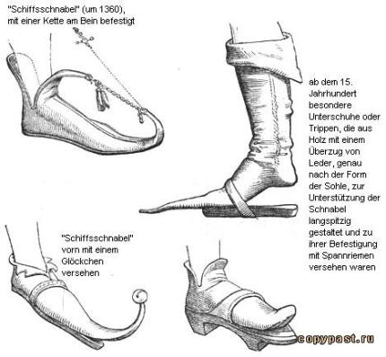
Обувь стала модной и демонстрировала социальный статус. Например, в Европе в Средние века рядовые дворяне должны были туфли на полтора размера больше длины ступни. Баронам приходилось мучиться в туфлях на два, а графам - даже на три размера больше. Что касается герцогов и принцев и других королевских особ, то у них обувь могла быть любой длины. Такая обувь была чрезвычайно неудобной, поэтому и появилась традиция загибать носок обуви вверх.

Slide 10
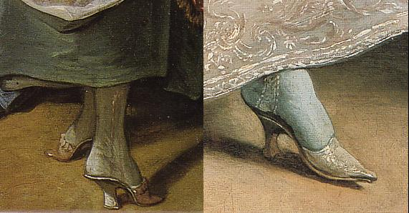
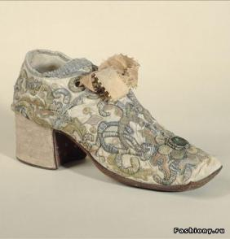
Египту история обязана изобретением каблука, без которого невозможно представить современную обувь. Правда, носили их не фараоны и жрецы, а простые землепашцы, чтобы легче было передвигаться по рыхлой земле.
Позже каблуки стали показателем социального положения. Сначала высота каблука как у мужчин, так и у женщин была сравнительно низкой. А потом установилась тенденция, когда дамы захотели возвыситься над толпой и стали носить туфли на высокой подошве.

Slide 11
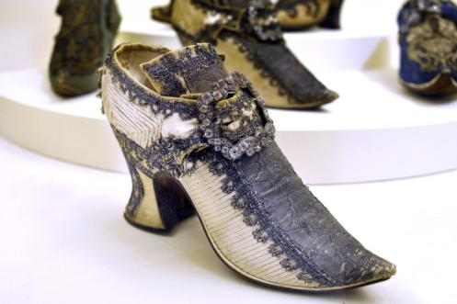
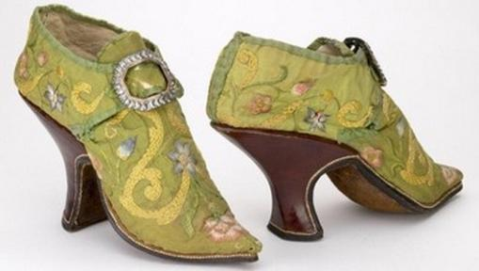
18 век принес в обувную моду банты, пряжки и украшения. Каблуки стали слишком высокими, дамам приходилось прямо таки стоять на цыпочках. В моду вошли туфли на таком высоком и тонком каблуке, что дамы могли ходить на них, только опираясь на трость.

Slide 12
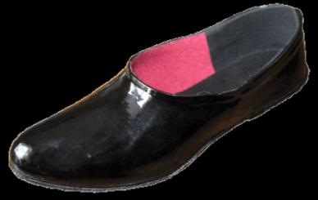
19 век подарил миру еще и производство резиновой обуви.

Slide 13
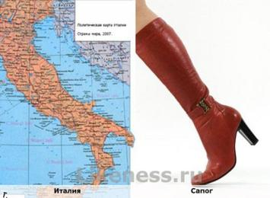
20 век стал экспериментальным для материалов, из которых изготавливали обувь. На сегодняшний день при производстве обуви используются натуральные и синтетические материалы.
Лидером в обувной моде на протяжении всего 20 века была Италия, и можно сделать предположение, что в следующем столетии она останется на своих передовых позициях.

Slide 14
Появление швейных машин стало причиной больших изменений в обуви. И с того времени до сегодняшних дней конструкция ее не испытала серьезных изменений.
Выделяют четыре конструктивных типа обуви: сандалии и сабо; туфли; ботинки и полуботинки; сапоги и полусапоги.

